Slide 1


Svépomocné společenství
Anonymní Alkoholici
„Když kdokoliv kdekoliv napřáhne ruku s žádostí o pomoc, chci, aby tam ruka AA byla vždy k dispozici.“

Slide 2
Kdo jsme?
Anonymní alkoholici je společenství mužů a žen, kteří spolu vzájemně sdílejí své zkušenosti, sílu a naději, že mohou vyřešit svůj společný problém a pomoci ostatním k uzdravení se z alkoholizmu.
Jediným požadavkem členství v AA je touha přestat pít. Členové AA neplatí žádné příspěvky nebo poplatky za členství. Jsme soběstační z vlastních dobrovolných příspěvků.
AA nejsou spřízněni s žádnou sektou, církví, politickou organizací ani institucí, nepřejí si zaplést se do jakékoliv rozepře, nepodporují ani nepodporují žádné vnější programy.
Našim hlavním cílem je zůstat střízliví a napomáhat ostatním alkoholikům k dosahování střízlivosti.

Slide 3
Program uzdravování
Ve společenství AA nabízíme každému nemocnému alkoholikovi možnost léčby prostřednictvím programu uzdravování. Součástí našeho Programu jsou:
Účast na setkáních skupin společenství AA.
Dvanáct Kroků společenství AA.
Dvanáct Tradic společenství AA.
Práce ve Službě pro společenství AA.
Každá součást našeho Programu je soubor doporučených aktivit, které nejsou ani závazné, ani povinné. Záleží na každém jednotlivci, co si z Programu pro své uzdravování vybere.

Slide 4


Dvanáct tradic
Tradice jsou doporučené principy, které zajišťují přežití
a růst tisíců skupin, které jsou základem společenství Anonymních alkoholiků.
Tradice, které vyšly ze zkušeností skupin v počátečním kritickém období společenství, se vztahují na řízení vnitřních záležitostí skupin, na spolupráci mezi jednotlivými skupinami a vztahy skupin směrem k vnějšímu okolí.
Většina tradic odráží
duchovní orientaci společenství. Pro skupiny nejsou tradice formálně závazné, ale převážná většina skupin po celém světě se rozhodla řídit své záležitosti podle principů, které tyto tradice ztělesňují.

Slide 5
Dvanáct kroků
Dvanáct kroků Anonymních alkoholiků je řada zásad duchovní povahy, které v případě, že se uskutečňují jako způsob života, mohou potlačit posedlost pitím a umožnit trpícímu stát se znovu šťastným a užitečným plnohodnotným člověkem.
Vznikly na základě zkušeností prvních členů. Základním textem pro pochopení, rozšíření a uplatňování 12 kroků, coby hlavního pilíře programu uzdravení v AA, je
Modrá kniha.

Slide 6

3 základní pilíře společenství, každý podporuje ty ostatní:
JEDNOTA: jsem součástí společenství, sdílím, nejsem sám
SLUŽBA: pomáhat, podílet se na chodu AA, vystoupit tak ze svého vlastního problému
UZDRAVENÍ: vlastní cesta zotavení (zejména 12 kroky)

Slide 7
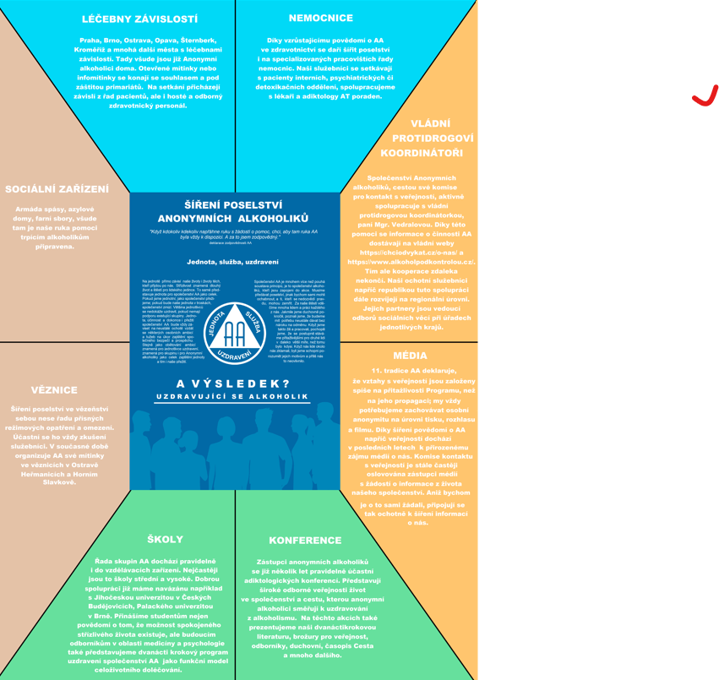

Slide 8
Služby ve věznicích:
HEŘMANICE
KUŘIM
JIŘICE
VINAŘICE
RÝNOVICE
RUZYNĚ
SVĚTLÁ NAD SÁZAVOU
HORNÍ SLAVKOV
V jednání, příprava:
Kynšperk nad Ohří, Nové Sedlo, Bory, PN Dobřany (soudem nařízená léčba)
někteří služebníci absolvují jednodenní školení ve Stráži pod Ralskem

Slide 9
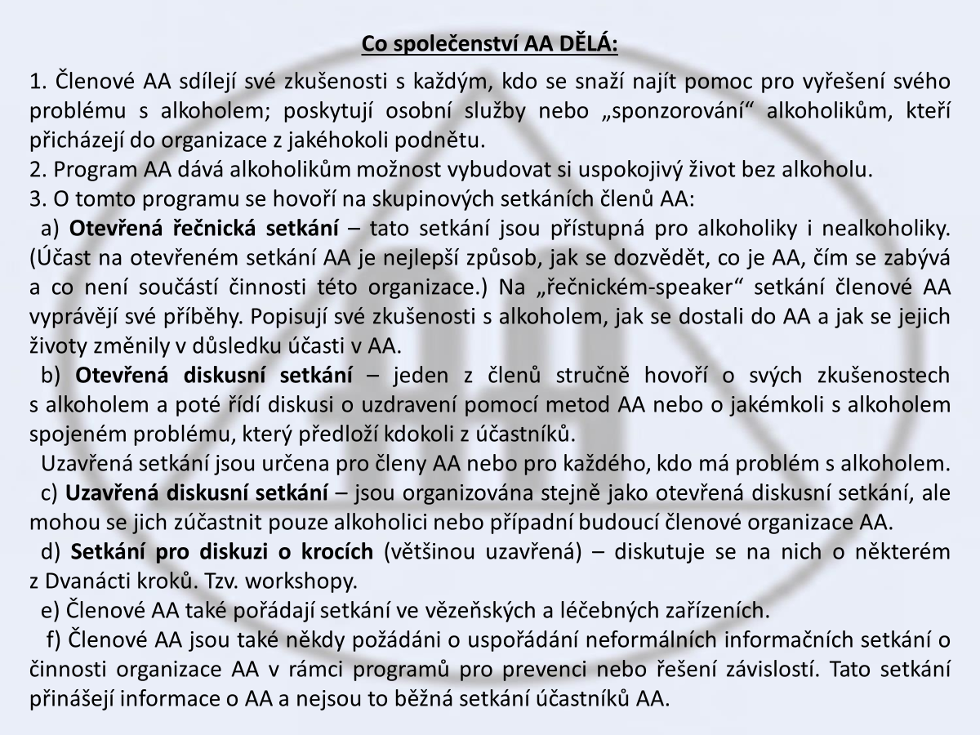

Slide 10


